Slide 1
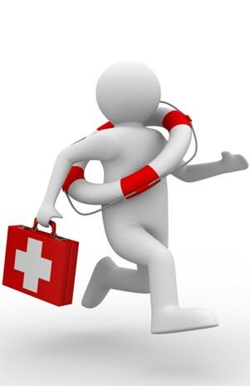

Pirmā palīdzība
Lekt. Haralds Lučkovskis

Slide 2

14.08.2012.(spēkā ar 30.08.2012.)MK noteikumi Nr.557.
“Noteikumi par apmācību pirmās palīdzības sniegšanā”
Programmas saturs.
Ievads
Rīcības secība negadījuma vietā
Atdzīvināšanas pasākumi +
Stipra asiņošana
Termiskie bojājumi
Ķīmisko vielu izraisītie nelaimes gadījumi
Elektrotrauma
Slīkšana
Traumas
Dzīvnieku izraisīti nelaimes gadījumi
Svešķermeņi
Slimības
Aptieciņas saturs
Programma

Slide 3
Pirmās palīdzības pamatprincipi
Vienkāršs algoritms;
Universāls algoritms;
Viens glābējs;
Pieaudzis cietušais;
Minimāli palīglīdzekļi;
Neizmantojam medikamentus;
Glābēja drošības princips;
Vienota programma valstī.

Slide 4
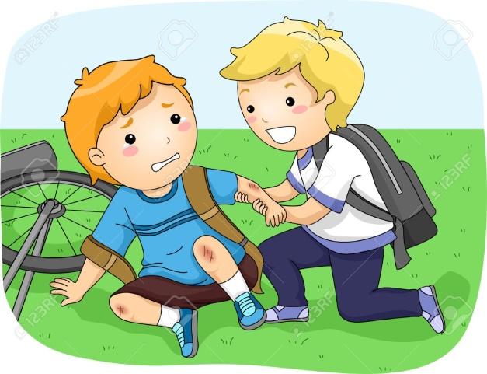
Kāpēc sniedz pirmo palīdzību ?
Līdzjūtība, empātija;
Altruistiskais egoisms–“ dots devējam atdodas”;
Sevis projicēšana cietušā vietā;
Kompetence;
Pienākuma apziņa;
Stāvoklis (amats; Dzimums uzliek pienākumus);
Apkārtējo cilvēku “spiediens”;
Pazīstams cietušais;
Tuvumā nav citu cilvēku.

Slide 5
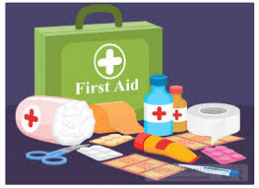
APTIECIŅA
3.08.2010.( spēkā no 07.08.2010.) MK.nr.713
1. Vienreiz lietojami cimdi iepakojumā – 2 pāri
2. Spraužamadatas – 4
3. Šķēres (10–14 cm) ar noapaļotiem galiem – 1
4. Mākslīgās elpināšanas maska ar vienvirziena gaisa vārstuli iepakojumā – 1
5. Trīsstūrveida pārsējs (96 x 96 x 136 cm) iepakojumā – 2
6. Leikoplasts (2–3 cm) spolē – 1
7. Brūču plāksteri (dažādu izmēru) sterilā iepakojumā – 15
8. Tīklveida pārsējs Nr.3 (40 cm) – 3
9. Marles saites (4 x 0,1 m) sterilā iepakojumā – 4
10. Marles saites (4 x 0,05 m) sterilā iepakojumā – 2
11. Pārsienamās paketes sterilā iepakojumā – 2
12. Marles komplekts (600 x 800 mm) sterilā iepakojumā – 1
13. Marles komprese (400 x 600 mm) sterilā iepakojumā – 1
14. Marles komprese (100 x 100 mm) sterilā iepakojumā – 5
15. Folijas sega (viena puse metalizēta, otra – spilgtā krāsā) iepakojumā – 1
16. Medicīnisko materiālu saraksts valsts valodā – 1

Slide 6
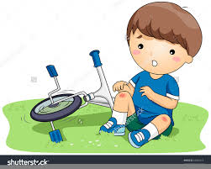
Rīcības secība negadījuma vietā

Slide 7

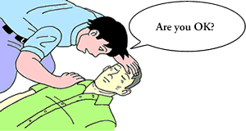
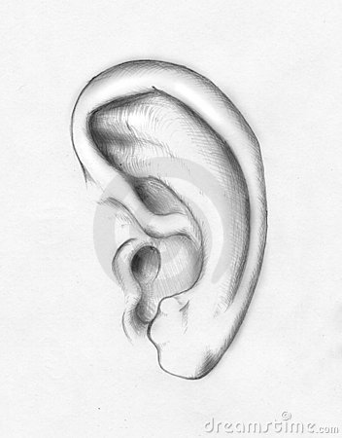
Nelaimes gadījumi
Redzot,
Dzirdot,
Jūtot (pieskaroties cietušajam).
Mājās,
Uz ielas,
Atpūtā,
Darbā.

Slide 8
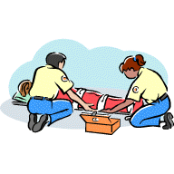
Rīcības secība negadījuma vietā.
Saglabā mieru,
Novērtē situāciju, tai skaitā esošās un draudošās briesmas!
Rīkojies ātri, droši, bet mērķtiecīgi!
Nebaidies no kļūdām!
Sargā pats sevi!

Slide 9
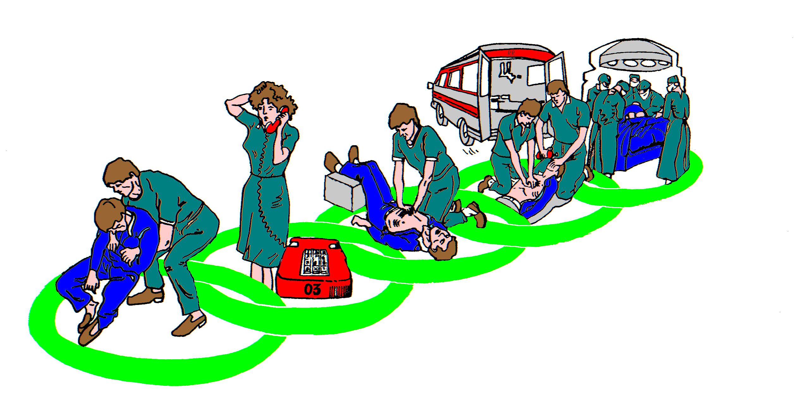
Glābšanas ķēdīte
Slimnīca
Transportēšana (NMP)
Cietušā aprūpe
Palīdzības izsaukšana
Tūlītējie pasākumi

Slide 10
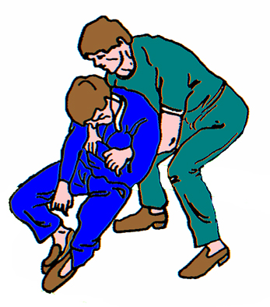
Tūlītēji pasākumi
Pasākumu komplekss, kas jāveic pirms palīdzības izsaukšanas, lai saglabātu cietušā vai saslimušā dzīvību:
Briesmu avotu novēršana: noslēdz gāzi, nodzēs liesmu, atslēdz elektrību, uzstādi brīdinājumu zīmes.
Dzīvības glābšanas pasākumi:
asiņošanas apturēšana

Slide 11
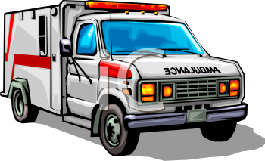
Palīdzības izsaukšana
Sauc pēc citu palīdzības.
NMP lai sauc cits, ne tu!
TU proti palīdzēt!
113 – Neatliekamās palīdzības dienests
112 – Glābšanas dienests VUGD
  eVeselības Punkts

Slide 12
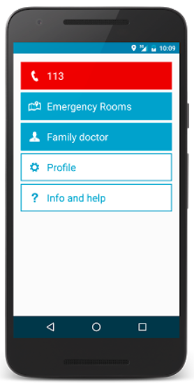
neatliekamās palīdības izsaukšana

Slide 13

ZIŅO
Kur noticis,
Kas noticis,
Cik cietušo vai slimo,
Nepārtrauc sarunu, pirms to nav izdarījis dispečers.
Neatliekamas mediciniskas palidzibas dienests

Slide 14
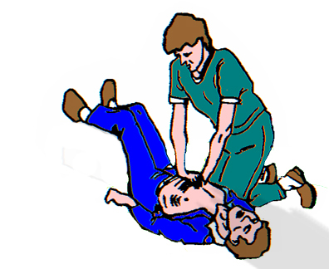
Atgriezies pie cietušā un turpini sniegt palīdzību, līdz NMP ierašanās brīdim.
Cietušā aprūpe.
Cietušā aprūpe ietver sekojošas darbības:
  pirmā palīdzība līdz neatliekamās palīdzības ierašanās brīdim;
  sniedzot palīdzību, jārunā ar cietušo;

Slide 15
Psiholoģiskais atbalsts
    runā mierīgi, nomierinoši, bet pārliecinoši;
    iepazīstini ar sevi;
    uzklausi cietušo;
    neatstāj cietušo vienu;
    informē cietušo par savām (glābēja) darbībām;
    informē cietušo par notiekošo (reālā pozitīvā informācija);
    uzturi vieglu kontaktu ar cietušā ķermeni;
    neko nepārmet;
    pasargā cietušo no ziņkārīgajiem;
    paziņo cietušā radiniekiem par notikušo.

Slide 16
Glābšanas ķēdīte
Slimnīca
Transportēšana (NMP)
Cietušā aprūpe
Palīdzības izsaukšana
Tūlītējie pasākumi

Slide 17
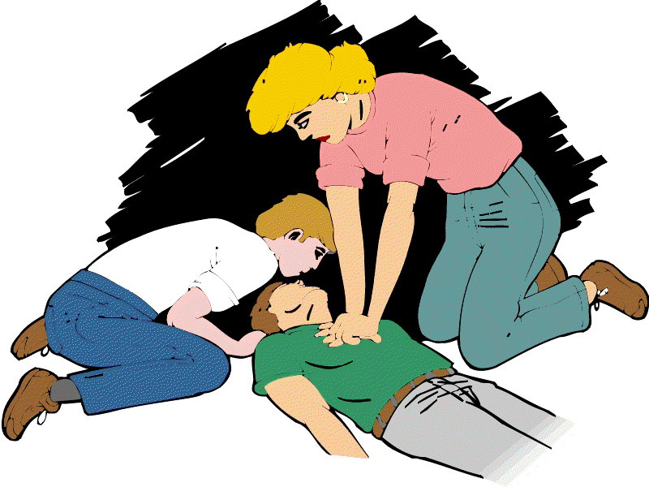
ATDZĪVINĀŠANAS PASĀKUMI

Slide 18
Pārliecinies par savu un apkārtējo drošību.
Pārbaudi cietušā samaņu: saudzīgi papurini cietušo aiz pleciem un skaļi uzrunā cietušo.

Slide 19
ja cietušais reaģē/atbild, tātad ir pie samaņas:
atstāj cietušo tādā pašā pozā, kādā atradi vai piedāvā cietušajam nogulties vēlamajā pozā;
centies nodibināt ar cietušo kontaktu, mierini, nepārmet;
pasargā cietušo no apkārtējās vides iedarbības;
centies noskaidrot, kas noticis ar cietušo un sniedz nepieciešamo palīdzību;
ja nepieciešams, izsauc neatliekamo palīdzību;
aprūpē un mierini cietušo;
regulāri atkārtoti pārbaudi cietušā samaņu;

Slide 20

…ja cietušais nereaģē/neatbild, tad uzskati, ka viņš zaudējis samaņu.
3.Sauc palīgā citus.

Slide 21
Novieto cietušo uz muguras, uz cieta pamata.
Atbrīvo elpceļus, atliecot galvu un paceļot zodu.

Slide 22
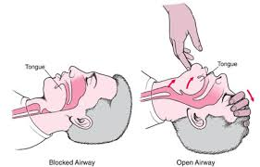
Mēle
Mēle
Slēgti elpceļi
Atvērti elpceļi

Slide 23
6.Pārbaudi un izvērtē elpošanu - redzot, dzirdot un jūtot, ne ilgāk kā 10 sekundes.
Redzot,
Dzirdot,
Jūtot.
10 sek.

Slide 24
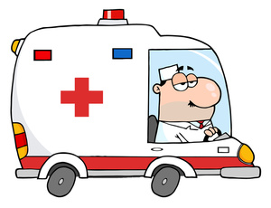
Izsauc NMP

Slide 25
ja cietušais elpo normāli:
novieto cietušo stabilā sānu pozā;
atkārtoti pārbaudi cietušā elpošanu;

Slide 26
Sirds masāža
atbrīvo sirds masāžas vietu no apģērba, rokas novieto krūškurvja vidū un uzsāc sirds masāžu:

Slide 27
  veic 30 sirds masāžas;
  sirds masāžas temps 100 - 120 reizes minūtē;
  sirds masāžas dziļums 5 – 6 cm.

Slide 28
Veic 2 elpināšanas „ mute – mutē”:
atbrīvo elpceļus, atliecot galvu un paceļot zodu;
aizspied cietušā degunu;

Slide 29
Turpini masēt un elpināt attiecībā 30 : 2.

Slide 30
Ja pēc pirmā elpināšanas mēģinājuma krūškurvis nepaceļas, tad pirms nākošās elpināšanas:
paskaties cietušā mutē un izņem visus redzamos svešķermeņus;
pārbaudi vai cietušā galva ir atliekta un zods pacelts;
pārbaudi vai ir aizspiests cietušā deguns;
neveic vairāk kā 2 elpināšanas.

Slide 31
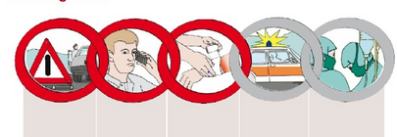
Glābšanas ķēdīte
Tūlītējie pasākumi
ĀP izsaukšana 113; 112
Cietušā aprūpe
Transports uz slimnīcu
Slimnīca

Slide 32
Ja nevari vai negribi izdarīt elpināšanu, veic tikai sirds masāžu:
sirds masāža jāizdara nepārtraukti, bez pauzēm;
sirds masāžas temps 100 - 120 reizes minūtē.

Slide 33
Atdzīvināšanas pasākumus pārtrauc tikai tad ja :
ierodas neatliekamā palīdzība un pārņem cietušā atdzīvināšanu;
cietušais sāk kustēties, atver acis un sāk normāli elpot;
Tavi spēki izsīkst.

Slide 34
Jebkurā nelaimes gadījumā, kad cietušais ir zaudējis samaņu, jārīkojas pēc atdzīvināšanas pasākumu principiem

Slide 35
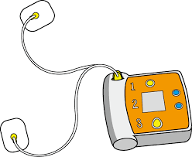
Atdzīvināšanas pasākumi, ja pieejams automātiskais ārējais defibrilators

Slide 36
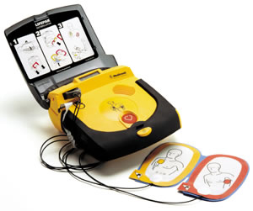
Tiklīdz atnests AĀD

Slide 37
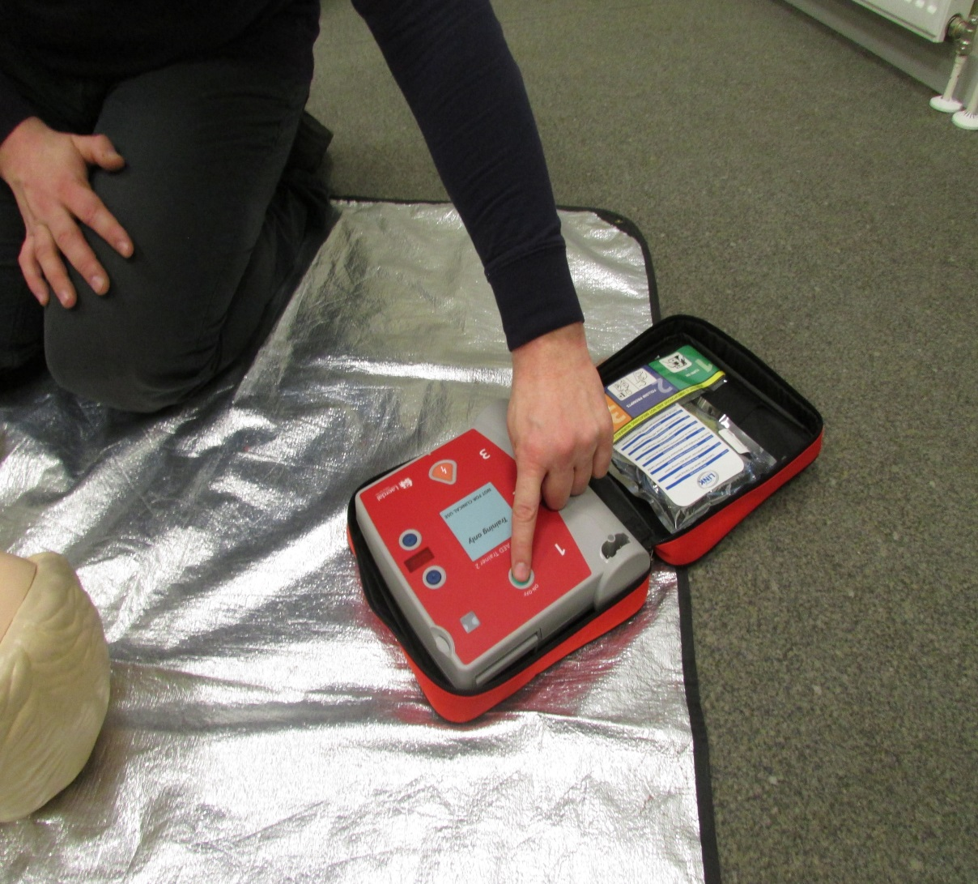
ieslēdz AĀD

Slide 38
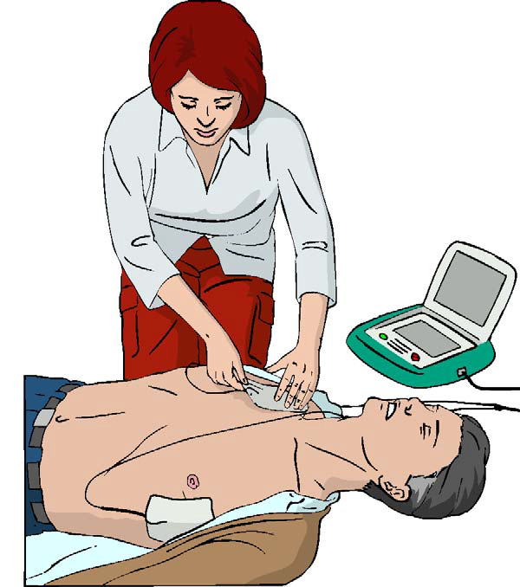
pielīmē elektrodus uz cietušā krūtīm

Slide 39

izpildi AĀD balss/ekrāna komandas

Slide 40
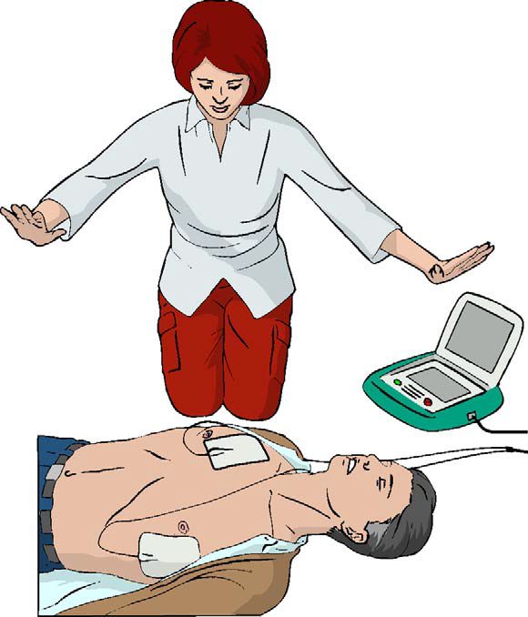
nodrošini, lai neviens nepieskaras cietušajam, kamēr AĀD veic sirds ritma kontroli

Slide 41
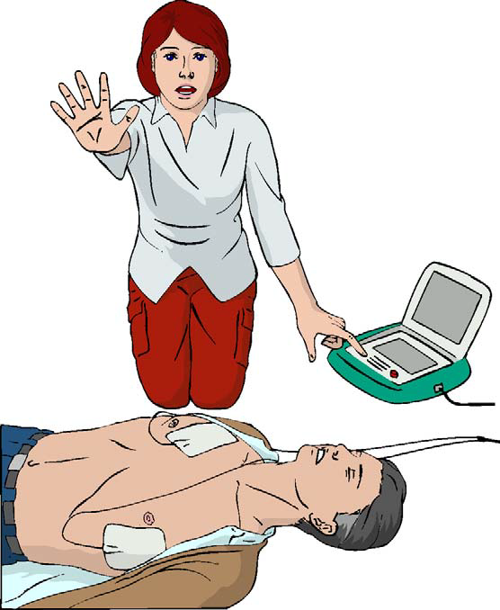
ja AĀD dod komandu, ka nepieciešams šoks: nospied AĀD pogu „SHOCK”
(ja AĀD ir pilnīgi automātisks, tas nodrošina elektrisko izlādi automātiski)
*nodrošini, lai neviens nepieskaras cietušajam;

Slide 42
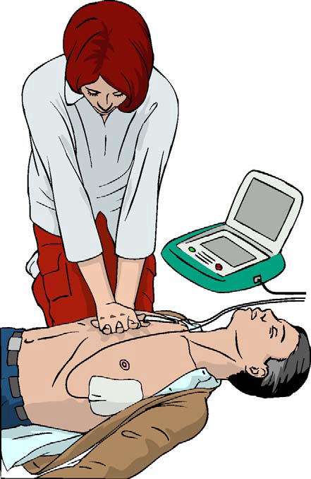
turpini masēt un elpināt 30 : 2 un izpildīt AĀD balss/ekrāna komandas

Slide 43
ja AĀD dod komandu, ka nav nepieciešams šoks
nekavējoties turpini masēt un elpināt 30 : 2;
turpini izpildīt AĀD balss/ekrāna komandas, līdz;
ierodas neatliekama medicīniskā palīdzība un pārņem cietušā atdzīvināšanu;
cietušais sāk kustēties, atver acis un sāk normāli elpot;
Tavi spēki izsīkst

Slide 44
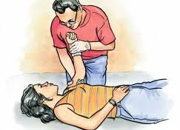

Dzīvībai bīstama asiņošana (Stipra)

Slide 45
Stipra asiņošana
Kā noteikt, kā saprast???
Kā tas var izskatīties???

Slide 46
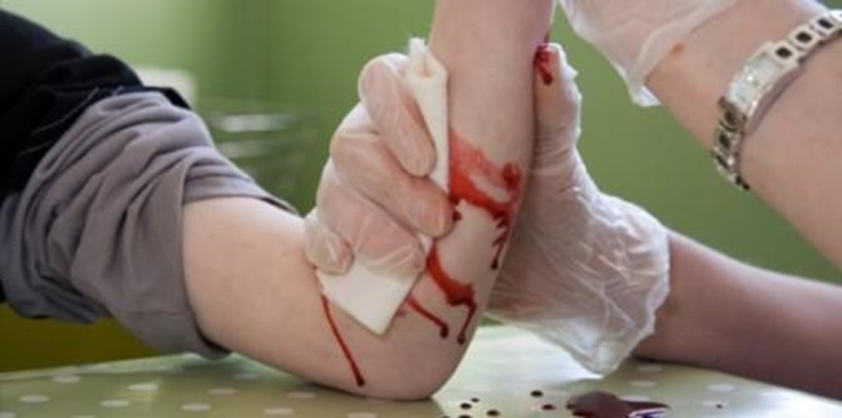
Dzīvībai bīstamas (stipras) asiņošanas pazīmes
Redz daudz asiņu;
Ir asiņainas drēbes;
Asinis tek ar straumi;
Asinis tek ar strūklu
Jebkuras stipras asiņošanas gadījumā jārīkojas kā dzīvībai bīstamas asiņošanas gadījumā!

Slide 47
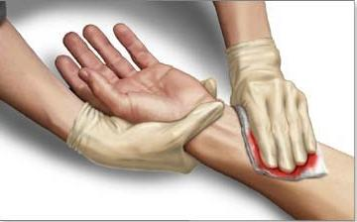
Stipra asiņošana
Aizsargā sevi – uzvelc ūdens necaurlaidīgus priekšmetus (piem. VL cimdus);
Atbrīvo brūci no apģērba;
Aizspied brūci ar pirkstu, plaukstu vai dūri, ja iespējams, izmantojot marles kompresi vai tīru drēbes gabalu;
Noguldi cietušo;
Pacel asiņojošo ekstremitāti uz augšu;
Pārliecinies vai asiņošana neturpinās;

Slide 48
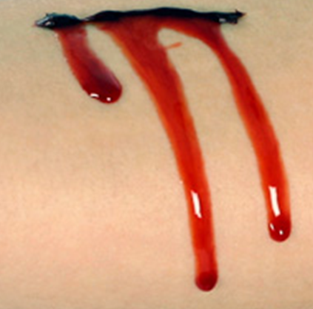
Stipra asiņošana
pārliecinies, ka asiņošana ir apturēta;
piespied brūci stiprāk uzliekot vēl marles kompresi vai drēbes gabalu pa virsu esošajam materiālam;
Izsauc NMP;
Turi brūci aizspiestu līdz neatliekamās palīdzības atbraukšanai;
Sasegt;( neļauj atdzist )
Aprūpēt un nomierināt.

Slide 49
Stipra asiņšana
Pārsējs - ???

Slide 50
Glābšanas ķēdīte
Tūlītējie pasākumi
ĀP izsaukšana 113; 112
Cietušā aprūpe
Transports uz slimnīcu
Slimnīca

Slide 51
Stipra asiņošana rokā vai kājā un ir pieejami pārsienamie materiāli
Aizsargā sevi - uzvelc VL cimdus;
Atbrīvo brūci no apģērba;
Aizspied brūci ar pirkstu, plaukstu vai dūri, ja iespējams, izmantojot marles kompresi vai tīru drēbes gabalu;
Noguldi cietušo;
Pacel asiņojošo ekstremitāti uz augšu;
Uzliec spiedošu pārsēju;

Slide 52
Stipra asiņošana rokā vai kājā un ir pieejami pārsienamie materiāli
Pārliecinies vai asiņošana neturpinās;
Ja asiņošana turpinās, papildini spiedošā pārsēja konstrukciju ar vēl vienu spiedošu priekšmetu;
Pārliecinies, ka asiņošana ir apturēta;
Izsauc NMP;
Sasegt( neļauj atdzist );
Aprūpēt un nomierināt.

Slide 53
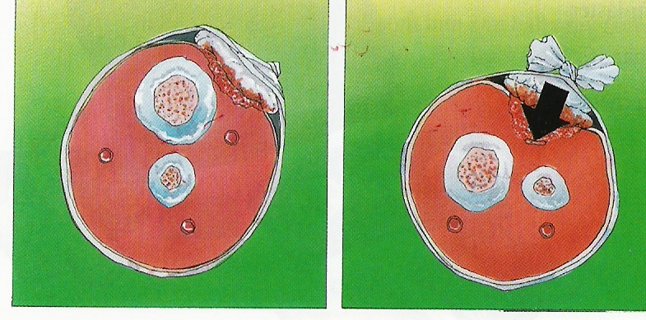
Uzlikt spiedošu pārsēju

Slide 54
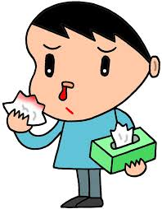
Asiņošana no deguna
Palīdzība:
aizspied cietušajam asiņojošo nāsi;
galvu noliec uz priekšu, apsēdini;
pieliec aukstumu pie deguna un pakauša;
ja asiņošana turpinās ilgāk par 20 minūtēm, izsauc neatliekamo palīdzību.

Slide 55
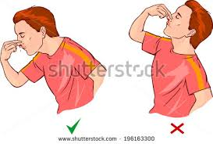
Asiņošana no deguna

Slide 56
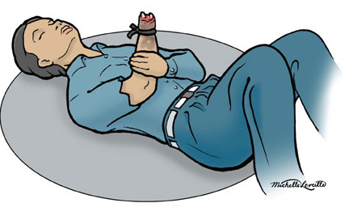
AMPUTĀCIJAS

Slide 57
Asiņošanas apturēšana

Slide 58
Rūpējies par amputēto ķermeņa daļu :
- ietin to tīrā materiālā;
- ieliec to nebojātā plastikāta maisiņā;
plastikāta maisiņu ievieto rezervuārā (maisiņš, spainis u.c.) ar ledus un auksta ūdens maisījumu vai ievieto ledusskapja siltākajā daļā (optimālā temperatūra +4⁰C).
* Nemazgā amputēto ķermeņa daļu.
* Neļauj amputētai ķermeņa daļai sasalt vai sasilt!

Slide 59
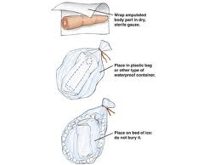
ietin to tīrā materiālā
ieliec to nebojātā plastikāta maisiņā
plastikāta maisiņu ievieto rezervuārā (maisiņš, spainis u.c.) ar ledus un auksta ūdens maisījumu vai ievieto ledusskapja siltākajā daļā (optimālā temperatūra +4⁰C)

Slide 60
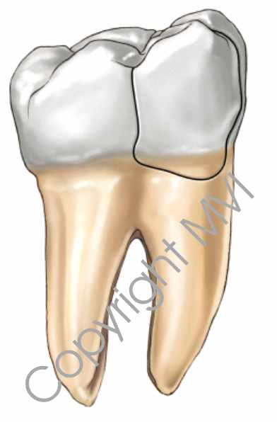
Izsists zobs
Palīdzība:
zobu var saglabāt, turot to vēsā pienā vai ietin pārtikas plēvē;
nekavējoties nepieciešama stomatologa konsultācija.
Iespējama arī galvas trauma
Neliec neko papildus mutē
1 h vēlams ārsts

Slide 61
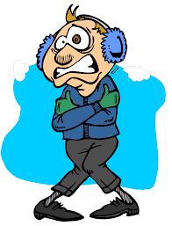
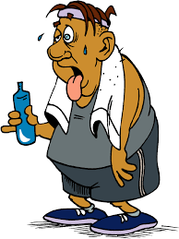
Termiskie bojājumi

Slide 62

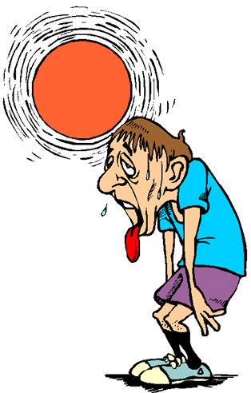
Pārkaršana var izraisīt smagus veselības traucējumus un ir bīstama cietušā dzīvībai.
Veicinošie apstākļi:
  bezvējš;
  nepietiekoši uzņemts šķidrums;
  karstums;
  mitrums;
  neatbilstošs apģērbs;
  fiziskā slodze.

Slide 63
pārkaršana
Palīdzība :
novieto cietušo vēsākā vietā vai ēnā pusguļus;
atģērb cietušo;
mitrini ar vēsu ūdeni cietušā pieri, kaklu, krūtis;
dot dzert vēsu ūdeni;
vēdini, dzesē, radi gaisa plūsmu;
ja nepieciešams, izsauc neatliekamo palīdzību.

Slide 64
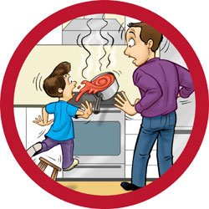
Apdegumi

Slide 65

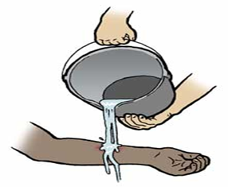
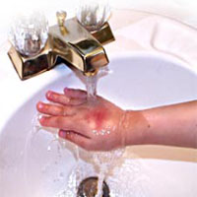
Apdegumi
Palīdzība:
pēc iespējas ātrāk apdegušo vietu dzesē ar vēsu (+15⁰C līdz +25⁰C), tekošu ūdeni vismaz 20 minūtes;

Slide 66
Apdegumi
lej ūdeni starp apģērbu un ādu;
dzesēšanas laikā uzmanīgi novelc no cietušā traumētās ķermeņa daļas apģērbu, apavus, gredzenus;
neplēs nost no ķermeņa piedegušos apģērba gabalus;
Apdegumu brīvi pārklāj ar marles salveti, pārtikas plēvi vai folija segu
neatver pūšļus;
nelieto ziedes, pūderus, dezinfekcijas līdzekļus;
ja apdegums lielāks par cietušā plaukstu, izsauc neatliekamo palīdzību;
neļauj atdzist cietušajam/ pasargā to no apkārtējās vides iedarbības;
aprūpē, nomierini cietušo.

Slide 67
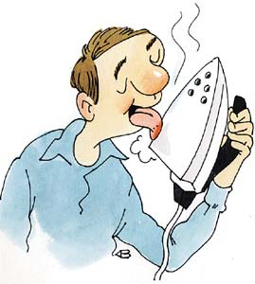
Īpaši gadījumi
  Sejas apdegumu gadījumā vienmēr apdeg elpceļi.
  Ja cietušajam ir elpceļu apdegums, vienmēr zvani neatliekamajai palīdzībai, jo draud smakšana.
  Ja aizdedzies apģērbs:
    degošu cilvēku nogāz zemē;
    noslāpē liesmu ar segu, vārtot vai aplejot cietušo ar ūdeni;
    vari lietot speciālās ugunsdzēšanas ierīces, bet, dari to, saudzējot seju.

Slide 68
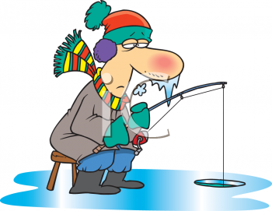
ATDZIŠANA
Veicinošie apstākļi:
  aukstums;
  mitrums;
  vējš;
  alkohols;
  neatbilstošs apģērbs;
  nespēja kustēties.

Slide 69
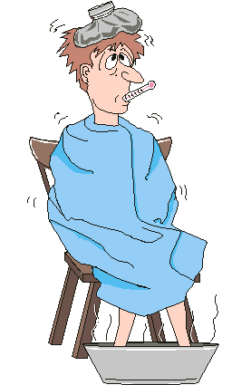
Palīdzība:
Vienmēr izsauc neatliekamo palīdzību;
novieto cietušo siltā telpā vai vismaz aizvējā;
atbrīvo cietušo no mitrām drēbēm, apaviem;
sasedz ar siltām, sausām drēbēm, un tad ietin folija segā;
ja cietušajam nav traucēta apziņa, dod siltus, cukurotus dzērienus;
atdzīvināšanas pasākumi, ja nepieciešams.
Nedod cietušajam alkoholu un bez vajadzības nekustini rokas un kājas, nemasē, nesēdini, necel stāvus.

Slide 70
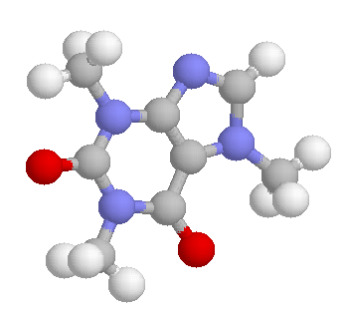
ĶĪMISKO VIELU IZRAISĪTIE NELAIMES GADĪJUMI

Slide 71

Ķīmiska viela uz ādas
Palīdzība:
sausu vielu nopurini, noslauki, noberz;
skalo cietušo vietu ar vēsu, tekošu ūdeni 20 minūtes;
skalo tā, lai ūdens netek uz nebojāto ādu;
izsauc neatliekamo palīdzību;
neļauj atdzist cietušajam/ pasargā to no apkārtējās vides iedarbības;
aprūpē, nomierini cietušo.

Slide 72
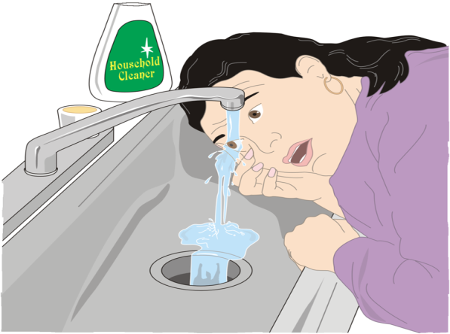
Ķīmiska viela acī
Palīdzība:
skalo traumēto aci ar vēsu tekošu ūdeni 20 minūtes;
skalo tā, lai ūdens netecētu uz veselo aci;
skalojot traumēto aci, turi to vaļā;
Izņem kontaktlēcas
izsauc neatliekamo palīdzību;
pārsien ar sausu pārsēju abas acis;
neļauj atdzist cietušajam/pasargā to no apkārtējās vides iedarbības;
aprūpē, nomierini cietušo.

Slide 73
Ķīmiska viela gremošanas traktā
Palīdzība:
izsauc neatliekamo palīdzību;
dod izskalot ar ūdeni muti;
dod dzert vēsu ūdeni, bet ne vairāk kā 200 ml;
neizsauc vemšanu!
neļauj atdzist cietušajam/ pasargā to no apkārtējās vides iedarbības;
aprūpē, nomierini cietušo;
atdzīvināšanas pasākumi, ja nepieciešams.

Slide 74
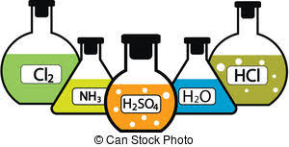
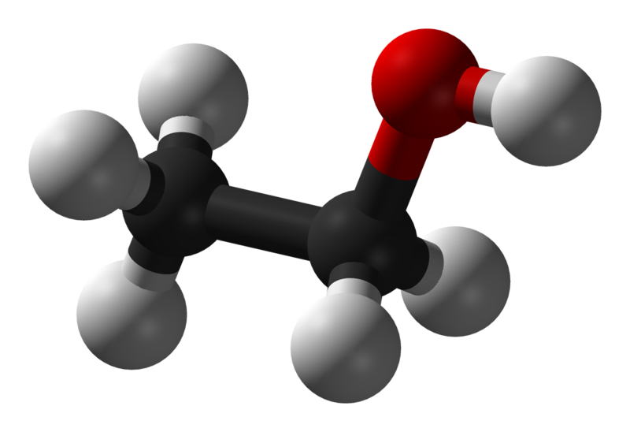
Ieelpota ķīmiska viela
Bīstami! Pārvietojies drošā attālumā (svaigā gaisā) no nelaimes gadījuma vietas! Netuvojies avārijas vietai!!!
Palīdzība:
sargā sevi!
izsauc neatliekamo palīdzību;
nodrošini svaigu gaisu;
aprūpē, nomierini cietušo;
atdzīvināšanas pasākumi, ja nepieciešams.

Slide 75
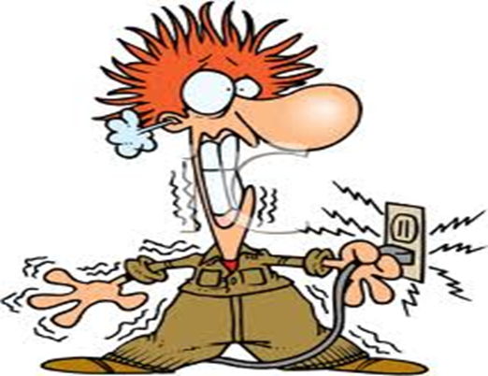
Elektrotraumas

Slide 76
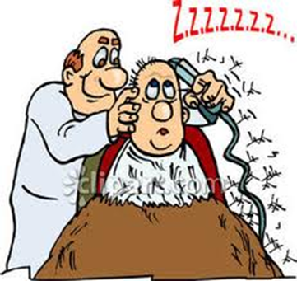
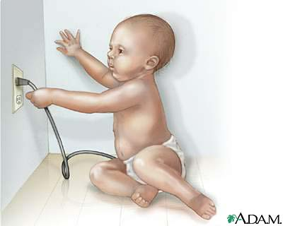

Elektrotrauma
Zemspriegums (līdz 1000 V).
Palīdzība:
  sargā sevi!
  atslēdz strāvu!
  atdzīvināšanas pasākumi, ja nepieciešams;
  vienmēr izsauc neatliekamo palīdzību!

Slide 77
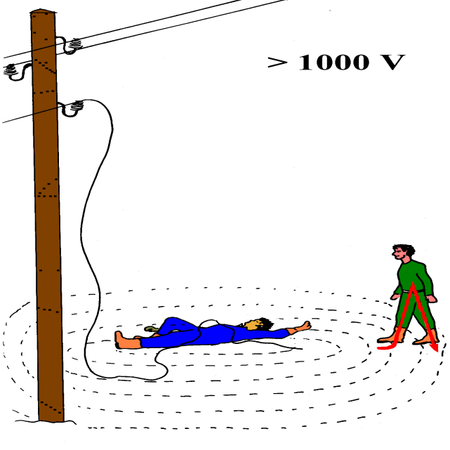
Elektrotrauma
Augstspriegums (virs 1000 V).
Palīdzība:
sargā sevi!
netuvojies nelaimes gadījuma vietai, sargies no soļa sprieguma un elektriskā loka izlādes;
vienmēr izsauc neatliekamo palīdzību, informējot par augstspriegumu;
atdzīvināšanas pasākumi, ja nepieciešams, tikai tad, kad atslēgta augstsprieguma strāva.
Zibens izraisīts nelaimes gadījums – rīcība identiska…

Slide 78

Slīkšana

Slide 79

Slīkšana
Process, kura rezultātā ir primāri elpošanas traucējumi, ko izraisa iegremdēšanās šķidrumā.
Bojā ejas iemesli ūdenī:
  slīkšana
  sekundārā slīkšana

Slide 80
Slīkšana
Palīdzība:
glāb cietušo tikai tad, ja tas neapdraud Tavu dzīvību;
atdzīvināšanas pasākumi, ja nepieciešams;
vienmēr izsauc neatliekamo palīdzību.

Slide 81
Traumas

Slide 82


Traumas
Kā tas var izskatīties :
Sāpes,
Deformācija,
Nespēja kustēties,
Pietūkums
Necenties atšķirt dažādos traumu veidus!
Vienmēr pieņem, ka trauma var būt lūzums!

Slide 83


Slide 84
Palīdzība:
Ja traumēta kāja vai roka:
  nekustini, nepārvieto cietušo;
  pārvieto tikai tad, ja draud briesmas dzīvībai;
  Dari to saudzīgi
  saglabā traumas radīto deformāciju;
  izsauc neatliekamo palīdzību;
  aprūpē, nomierini cietušo.

Slide 85



Mugurkaula traumas

Slide 86


Situācijas, kuras var izraisīt mugurkaula traumas
Kritiens no augstuma,
Lēciens ūdenī,
Ceļu satiksmes negadījums, (arī gājējs)
Šādos gadījumos pieņem,
ka mugurkaula trauma!!

Slide 87
Mugurkaula traumas
Palīdzība :
nekustini, nepārvieto cietušo!
Neļauj to darīt citiem
pārvieto tikai tad, ja draud briesmas dzīvībai;
pārvietojot cietušo, saudzē mugurkaulu (ja nepieciešams pārvietot);
vienmēr izsauc neatliekamo palīdzību;
aprūpē, nomierini cietušo;
atdzīvināšanas pasākumi, ja nepieciešams.

Slide 88


Galvas traumas

Slide 89
Ir bīstami, jo var izraisīt bezsamaņu.
Kā rīkoties:
novieto cietušo pusguļus vai
Palīdzi ieņemt cietušajam ērtāko pozu;
vienmēr izsauc neatliekamo palīdzību;
ja cietušais vemj, pagriez to uz sāniem;
ja ir brūce, pārklāj ar sterilu pārsēju;
aprūpē, nomierini cietušo.

Slide 90
Krūškurvja traumas
Palīdzība:
Palīdzi ieņemt cietušajam ērtāko pozu;
izsauc neatliekamo palīdzību;
ja ir brūce, uzliec sterilu pārsēju;
Atdzīvināšanas pasākumi, ja nepieciešams;
aprūpē, nomierini cietušo.

Slide 91
Vēdera traumas
Palīdzība:
Palīdzi ieņemt cietušajam ērtāko pozu;
vienmēr izsauc neatliekamo palīdzību;
ja ir brūce – pārklāj brūci;
aprūpē, nomierini cietušo.
Necenties ievietot izkritušos orgānus atpakaļ vēderā un nedod ēst, dzert un medikamentus.

Slide 92
SVEŠĶERMEŅI

Slide 93

Svešķermenis elpceļos

Slide 94
Svešķermenis elpceļos
Bīstami- iespējama smakšana !
Palīdzība:
ļauj cietušajam svešķermeni atklepot pašam;
ja cietušais svešķermeni pats nespēj atklepot, tad palīdzi viņam:
    noliecot cietušā ķermeņa augšdaļu, uzsit 5 reizes starp lāpstiņām;
    lieto Heimliha paņēmienu (5 reizes spēcīgi spied savu dūri starp nabu un krūtīm);
    turpini veikt sitienus starp lāpstiņām un Heimliha paņēmienu, ja nepieciešams;
    izsauc neatliekamo palīdzību;
    atdzīvināšanas pasākumi, ja nepieciešams.

Slide 95

Heimliha paņēmiens

Slide 96
Svešķermenis brūcē
Palīdzība:
izsauc neatliekamo palīdzību;
Apturi stipru asiņošanu.
Aprūpē, mierini
Neizvelc svešķermeni un nepieļauj svešķermeņa iespiešanu brūcē.

Slide 97
Svešķermenis acī
Palīdzība:
Ja svešķermenis ir iedūries acī:
uzliec pārsēju abām acīm;
meklē medicīnisko palīdzību.
Neizvelc svešķermeni no acs.

Slide 98

Acu pārsēja uzlikšana

Slide 99

Svešķermenis ausī
Palīdzība:
Ja auss ejā ir iekļuvis kukainis:
iepilini ausī eļļu vai ūdeni;
meklē medicīnisko palīdzību.

Slide 100
Svešķermenis degunā
Palīdzība:
Ja svešķermeni var satvert ar pirkstiem- izņemt to;
Ja nevar izņemt – nogādāt medicīniskajā iestādē. (neatliekamo palīdzību, ja nepieciešams);
Ja no vienas nāss, iespējams arī no abām, ir smakojoši izdalījumi, strutainas iesnas – to iemesls var būt svešķermeņi.

Slide 101
DZĪVNIEKU IZRAISĪTI NELAIMES GADĪJUMI

Slide 102
Dzīvnieku kostas brūces
Bīstami!!! Potenciālas trakumsērgas briesmas.
Palīdzība:
ja brūce ir neliela, nav dzīvībai bīstama asiņošana, to mazgā ar ziepēm un ūdeni;
pārsien brūci;
izsauc neatliekamo palīdzību.
No saslimšanas ar trakumsērgu pasargā potēšanās tūlīt
pēc dzīvnieka koduma.

Slide 103

Čūskas kodums

Slide 104
Čūskas kodums
Kā rīkoties?
izsauc neatliekamo palīdzību;
centies nekustināt sakosto ķermeņa daļu;
neļauj atdzist cietušajam/ pasargā to no apkārtējās vides iedarbības;
aprūpē, nomierini cietušo.
Neliec žņaugu vai pārsējus, nesūc indi ar muti, negriez, nepiededzini.

Slide 105

Insektu kodumi

Slide 106

Ja kodiens ir ķermenī
Palīdzība:
  Pie kodiena vietas pieliec aukstu ūdens kompresi.

Slide 107


Insektu kodumi mutes dobumā
Bīstami! Iespējama elpceļu nosprostošanās un smakšana tūskas dēļ.
Palīdzība:
vienmēr izsauc neatliekamo palīdzību;
dod sūkāt ledu vai maziem malkiem aukstu dzeramo;
dzesē kaklu no ārpuses.

Slide 108

SLIMĪBAS

Slide 109

Krampji
Epilepsijas lēkme

Slide 110
Krampji
Palīdzība:
Lēkmes laikā:
sargā no iespējamām traumām;
pasargā cietušā galvu;
izsauc neatliekamo palīdzību.
Tikai pēc lēkmes veic atdzīvināšanas pasākumus, ja nepieciešams.
Lēkmes laikā nefiksē slimo, nemēģini atvērt sakostos zobus un neko neliec mutē.

Slide 111

Sāpes krūtīs vai
elpas trūkums

Slide 112




Slide 113


Slide 114

Sāpes krūtīs vai elpas trūkums
Palīdzība:
nodrošini saslimušajam mieru un svaigu gaisu;
palīdzi saslimušajam ieņemt visērtāko ķermeņa stāvokli;
palīdzi saslimušajam ieņemt viņa paša jau zināmās zāles;
izsauc neatliekamo palīdzību;
aprūpē, nomierini saslimušo;
atdzīvināšanas pasākumi,
ja nepieciešams.

Slide 115



Sāpes vēderā

Slide 116
Sāpes vēderā
Palīdzība:
palīdzi saslimušajam ieņemt visērtāko ķermeņa stāvoklī;
izsauc neatliekamo palīdzību;
neļauj atdzist saslimušajam/ pasargā to no apkārtējās vides iedarbības;
aprūpē, nomierini saslimušo.
Nedod pretsāpju medikamentus, nesildi, nedod ēst vai dzert.

Slide 117

Cukura diabēts
Cukura līmeņa pazemināšanās asinīs var izraisīt dzīvībai bīstamu stāvokli.
Apzini cukura diabēta slimniekus
savu paziņu vidū!!!

Slide 118
Cukura diabēts
Palīdzība:
ja diabēta slimnieks sāk justies slikti - dod cukuru saturošus dzērienus vai ēdienus;
Ja pēc 15 minūtēm situācija neuzlabojas, izsauc neatliekamo palīdzību;
atkārtoti dod cukuru saturošu ēdienu dzērienu
aprūpē, nomierini saslimušo;
atdzīvināšanas pasākumi, ja nepieciešams.
Cukura aizvietotāji neder!!!

Slide 119

Insults (ĀTRI)
Atpazīsti:
Ā - Atsmaidi
T - Kustini rokas
R - Atbildi uz vienkāršu jautājumu
I - Sauc neatliekamo palīdzību
Neatliekamā palīdzība jāizsauc, ja konstatēta kaut viena pazīme

Slide 120
Paldies par uzmanību!!!

